Slide 1

Texture and patterns for fabric
Age 7-10
نسيج وأنماط للنسيج
Studio56.qa
Notes:
Take the attendance
Have you attended workshops before?

Slide 2
VECTARY
Object Mode
وضع المجسمات
Edit Mode
وضع التعديل
Texture and patterns
نسيج وأنماط
Studio56.qa

Slide 3
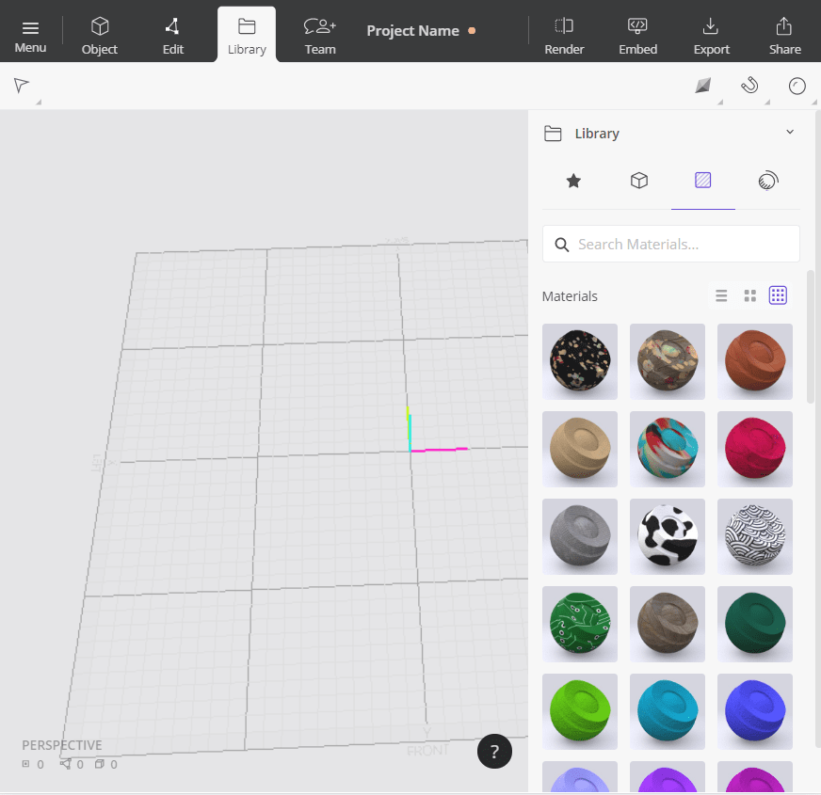
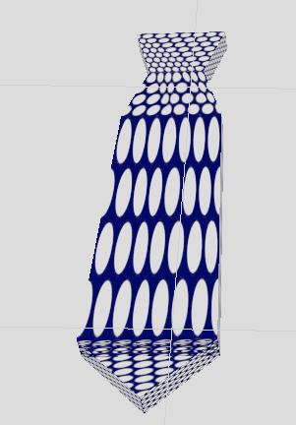
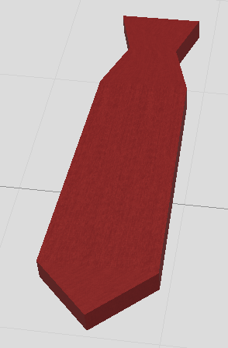
Materials
A large library of custom PBR materials with thousands of textures.
المواد
مكتبة كبيرة من مواد PBR المخصصة مع الآلاف من القوام.
Studio56.qa

Slide 4
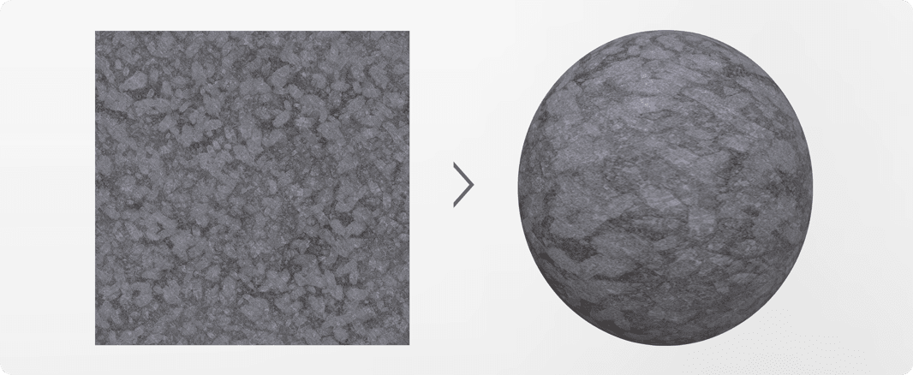
Material UI
After clicking on the object in Object mode a Material UI appears in the right panel.
واجهة المستخدم المادية
بعد النقر فوق الكائن في وضع الكائن ، تظهر واجهة المستخدم المادية في اللوحة اليمنى.
Defines the color of a material (sRGB texture or a solid color). Base Color additionally contains a Color Picker to pick a specific color from a selected pixel.
يحدد لون المادة (نسيج sRGB أو لون خالص). يحتوي Base Color أيضًا على Color Picker لاختيار لون معين من بكسل محدد.
Studio56.qa

Slide 5

Opacity
A linear grayscale texture, or a solid grayscale color. Defines how transparent the material is. The interesting part comes with an opacity texture, where you are able to create holes in an object, for example, without touching the geometry. Pure black stands for 100% transparency, white for 0.
العتامة
نسيج خطي بتدرج الرمادي ، أو لون تدرجات رمادية خالص. يحدد مدى شفافية المادة. يأتي الجزء المثير للاهتمام مع نسيج عتامة ، حيث يمكنك إنشاء ثقوب في كائن ، على سبيل المثال ، دون لمس الشكل الهندسي. الأسود النقي يرمز إلى الشفافية بنسبة 100٪ والأبيض لـ 0.
Studio56.qa
Notes:
Tell them that we can generate multiple copies just from one object.

Slide 6
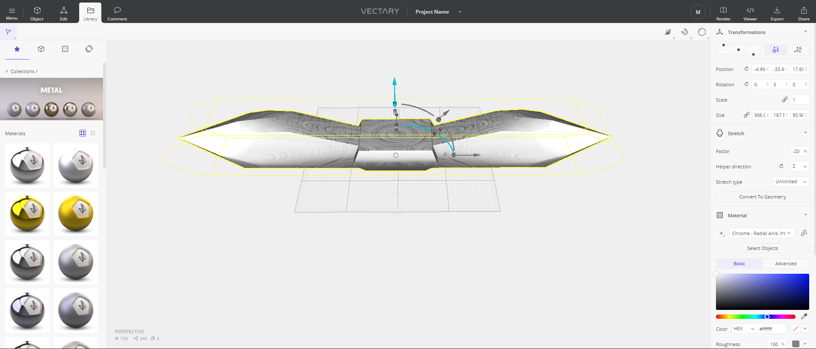
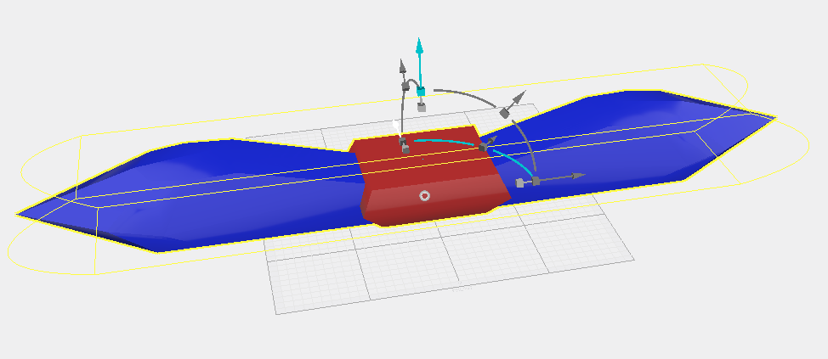
Library المكتبة
This is what comes out from materials UI
هذا هو ما يمكن عمله في وضع واجهة المستخدم المادية
Studio56.qa

Slide 7
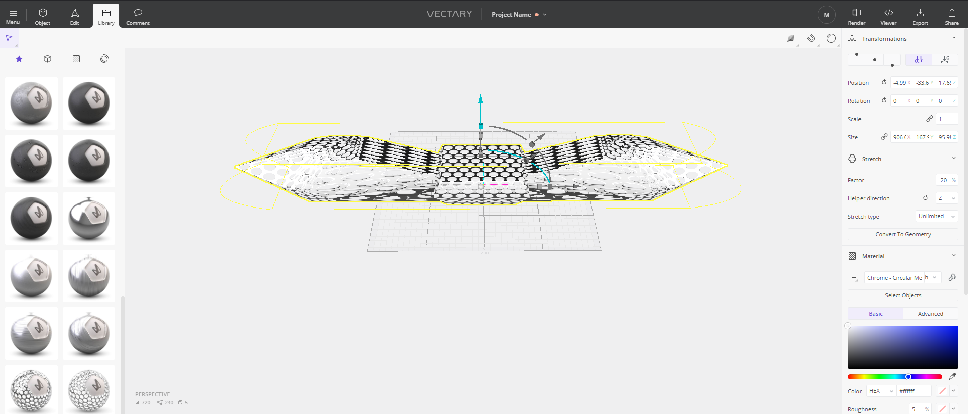
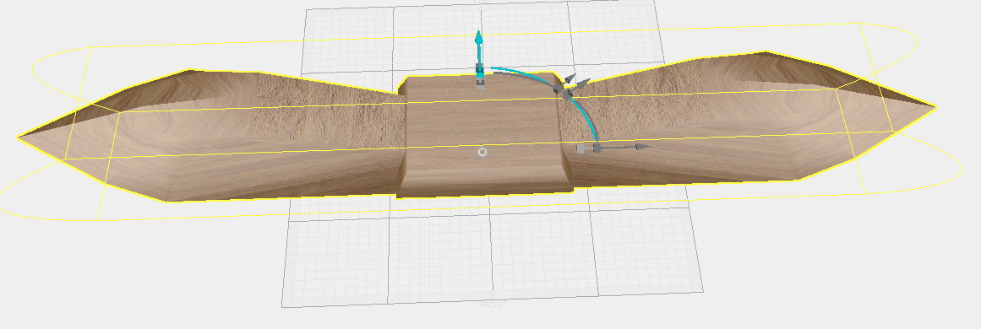
Library المكتبة
Studio56.qa

Slide 8
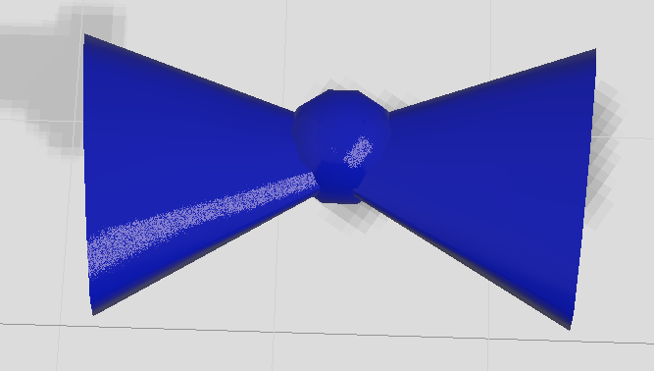
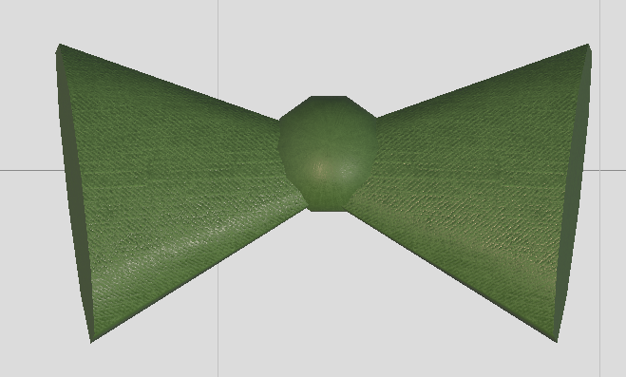
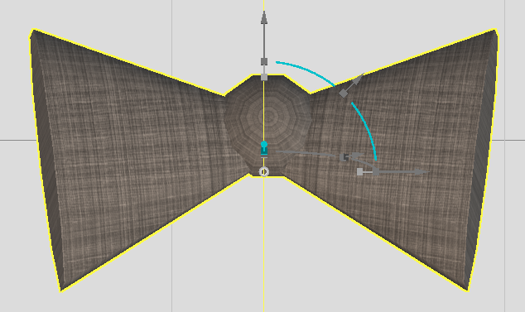
Fabric bow tie ربطة عنق من القماش
Studio56.qa

Slide 9
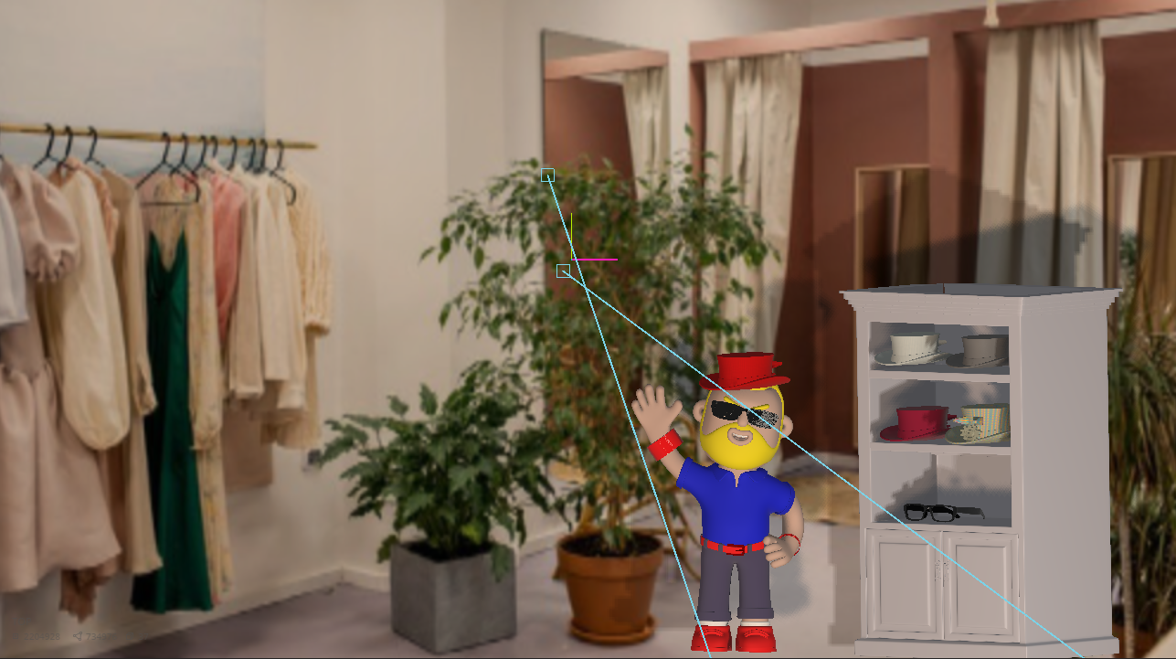
Create many copy of different textures
إنشاء نسخ عديدة من مواد مختلفة
Studio56.qa

Slide 10
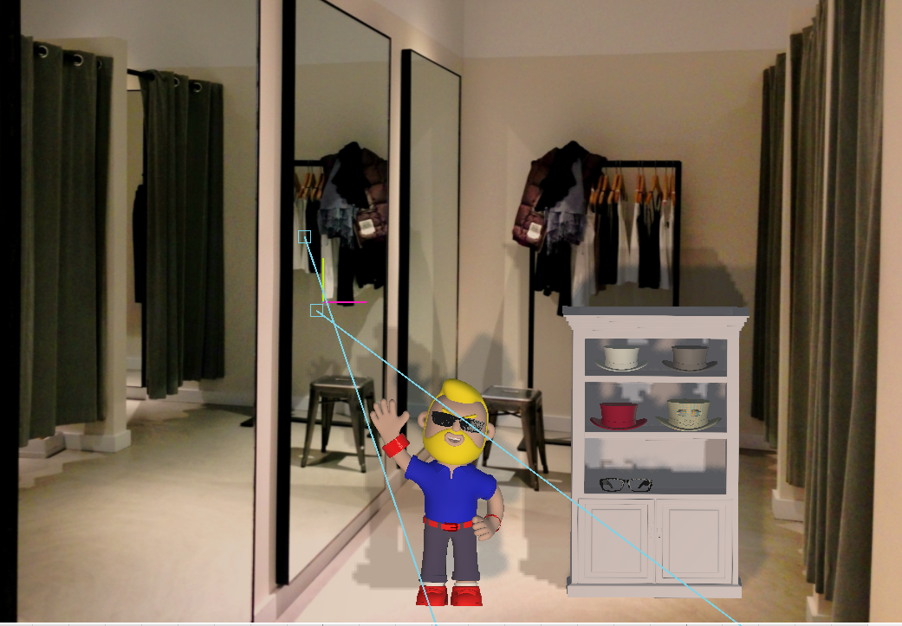
Create different scenes
إنشاء مشاهد مختلفة
Studio56.qa

Slide 11
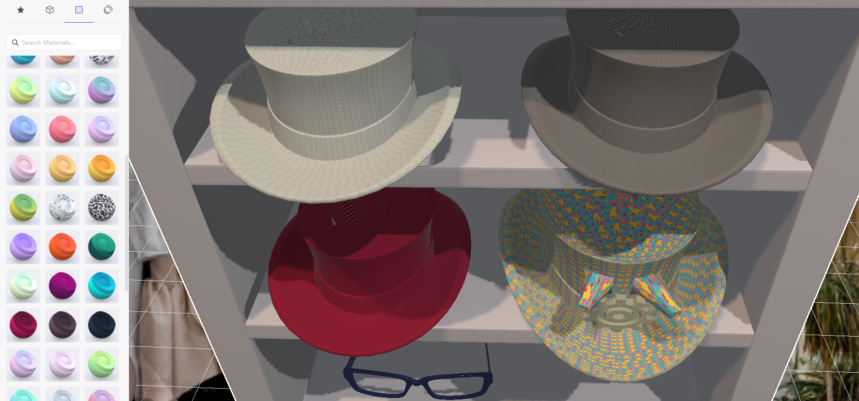
Create many copy of different textures
إنشاء نسخ عديدة من مواد مختلفة
Studio56.qa

Slide 12
THANKS
info@studio56.qa
Studio56.qa
Notes:
WRAP UP الخاتمة
Debrief استجواب
Ask students to reflect on the day’s activities. What did they learn about Programming? Debugging? How do they feel about computer science and code after spending one hour exploring?
Next Steps Let students know that if they enjoyed today’s activity, they have many options for continuing to code and learn. Encourage students to visit studio56.qa/media-center
tell students what’s coming next in your classroom.

